Slide 1
স্বাগতম

Slide 2
মোঃ মহিউদদী্ন মাহমুদ
প্রভাষক, উদ্ভিদবিদ্যা বিভাগ, বি এ এফ শাহীন কলেজ ,ঢাকা । Email:mahmudfhdu352@gmail.com Mobile No: 01728395657

Slide 3
শেখ সাদী রহ: (সূফী ও দার্শনিক)
“সুখ আর দু:খ একে অপরের সাথে সম্পর্কিত, ঠিক যেমন গোলাপের সাথে কাঁটার সম্পর্ক ”

Slide 4
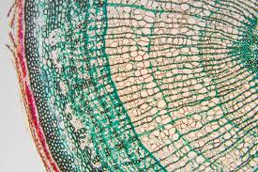
পাঠ পরিচিতি
অধ্যায় -৮ টিস্যু ও টিস্যুতন্ত্র

Slide 5
টিস্যুতন্ত্র
একই ধরনের শারীরবৃত্তীয় বা যান্ত্রিক কাজ সম্পাদানকারী এক বা একাধিক টিস্যু
বিজ্ঞানী স্যাকস এর মতে টিস্যুর অবস্থান বা কার্য অনুযায়ী টিস্যুতন্ত্রকে তিন ভাগে ভাগ করা হয়- ১) এপিডার্মাল বা ত্বকীয় টিস্যুতন্ত্র
২)গ্রাউন্ড বা ভিত্তি টিস্যুতন্ত্র
৩)ভাস্কুলার বা পরিবহন টিস্যুতন্ত্র
র

Slide 6
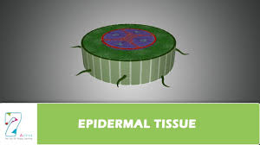
পাঠ শিরোনাম
ত্বকীয় টিস্যুতন্ত্র

Slide 7
শিখনফল
ত্বকীয় টিস্যুতন্ত্রের পরিচিতি
এপিডার্মিসের বৈশিষ্ট্য ও কাজ
ত্বকীয় উপাঙ্গসমূহের বৈশিষ্ট্য
ত্বকীয় রন্ধ্রের বৈশিষ্ট্য ও কাজ

Slide 8
পরিচিতি
উদ্ভিদ অঙ্গের বহিরাবরণ(ত্বক) সৃষ্টি করে
উদ্ভিদের কাণ্ড,শাখা-প্রশাখা, পাতা,মূল,ফুল,ফল,বীজ প্রভৃতি অঙ্গের ত্বক অন্তর্ভূক্ত
কাণ্ড ও পাতার ত্বককে এপিডার্মিস বলা হয়
মূলের ত্বককে এপিব্লেমা বলা হয়
উৎপত্তি প্রাথমিক শীর্ষক ভাজক টিস্যু হতে

Slide 9
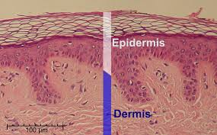
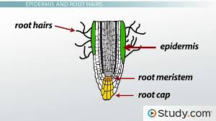

Slide 10
ত্বকীয় টিস্যুতন্ত্রকে তিনটি অংশে ভাগ করা হয় -
ক)এপিডার্মিস বা ত্বক খ) ত্বকীয়উপাঙ্গসমূহ গ)ত্বকীয় রন্ধ্র

Slide 11
এপিডার্মিস

Slide 12
বৈশিষ্ট্য
উদ্ভিদের বাইরের স্তর
একসারি প্যারেনকাইমা কোষ দ্বারা গঠিত
কোষগুলো আয়তাকার
কোষগুলোর মাঝে আন্তঃকোষীয় ফাঁক থাকে না
কোষে অল্প পরিমাণ সাইটোপ্লাজম, একটি নিউক্লিয়াস থাকে
কোষে একটি কোষগহ্বর থাকে ও বর্ণহীন প্লাস্টিড(লিউকোপ্লাস্ট) থাকে

Slide 13
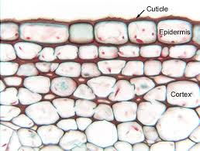
বৈশিষ্ট্য
কোষের ভেতরের প্রাচীর পাতলা
কোষের বাইরের প্রাচীর পুরু (কিউটিন ও সুবেরিন জমা হয় )
কিউটিন ও সুবেরিনের পুরু স্তরকে কিউটিকল বলে
কিউটিকল মুলের ত্বকে অনুপস্থিত
কাণ্ড ও পাতায় কিউটিকল থাকে
Cycas,Pinus এর পাতায় লিগনিন থাকে

Slide 14
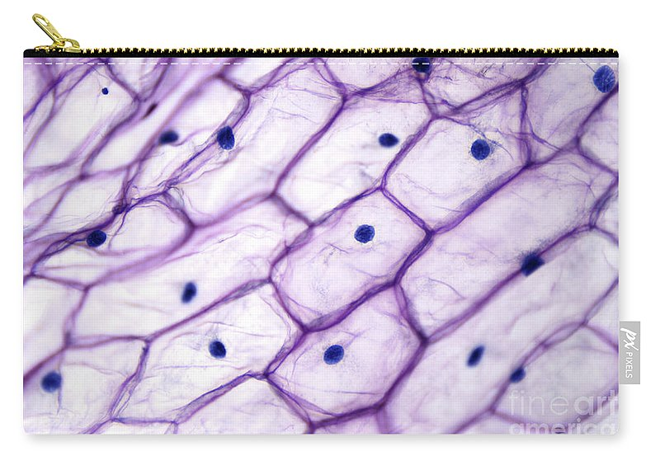
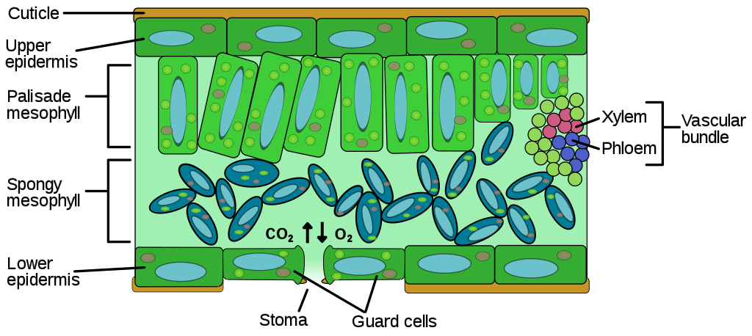

Slide 15
ব্যতীক্রম
একবীজপত্রী উদ্ভিদের পত্রত্বকে বুলিফর্ম কোষ থাকে
সরিষা গোত্রে থলির মতো মাইরোসিন কোষ থাকে
নলখাগড়া কাণ্ডের ত্বকে সিলিকা কোষ থাকে
সিলিকা কোষ সিলিকন ডাই অক্সাইড সমৃদ্ধ

Slide 16
কাজ
উদ্ভিদের প্রধান প্রতিরক্ষক হিসেবে অভ্যন্তরীণ টিস্যুকে রক্ষা করা
পানির অপচয় রোধ করা
বিভিন্ন গ্যাসের আদান-প্রদান করে থাকে
পানি ও খনিজ লবণ শোষণে সাহায্য করা
পাতার প্রসারণ ও বিকাশে সাহায্য করা

Slide 17
ত্বকীয় উপাঙ্গসমূহ

Slide 18
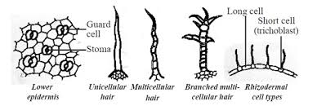

Slide 19
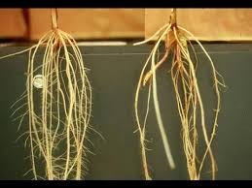
রোম বা ট্রাইকোম
এককোষী বা বহুকোষী উপাঙ্গ
এককোষী রোম অশাখান্বিত,কিউটিকলবিহীন
বহুকোষী রোম শাখান্বিত , কিউটিকলযুক্ত
কাণ্ড ও পাতার গ্রন্থিবিহীন রোম প্রস্বেদন হ্রাস করে

Slide 20
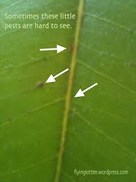
শল্ক বা স্কেল
পাতলা ঝিল্লী সদৃশ রোম
বহুকোষী ও চ্যাপ্টা প্রকৃতির উপাঙ্গ
প্রস্বেদনের হার কমায়
উদাঃ- কলশপত্রী উদ্ভিদ

Slide 21
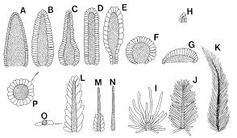
গ্রন্থিরোম(Colleters)
বৃন্তক,বহুকোষী ট্রাইকোম
দুইটি অংশ – বৃন্ত ও মস্তক দিয়ে গঠিত
মস্তক আঠালো পদার্থে পূর্ণ থাকে
উদ্ভিদকে জীবজন্তুর আক্রমণ থেকে রক্ষা করে

Slide 22
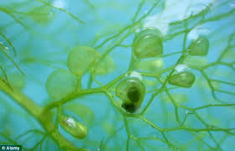
পানি থলি(Water Bladders)
এক প্রকার পানি ধারক
প্রশস্ত ট্রাইকোম থাকে
উদাঃ-Mesembrayanthemum crystallinum উদ্ভিদ (Ice Plant/বরফ উদ্ভিদ বলা হয়)

Slide 23
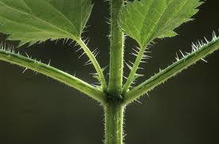
দংশক রোম
এককোষী ,লম্বা,সূঁচালো ট্রাইকোম
বিষাক্ত রস থাকে
প্রাণীর ত্বকে তীব্র জ্বালা সৃষ্টি হয়
উদাঃ-আলকুশি,বিচ্ছুটি উদ্ভিদ

Slide 24
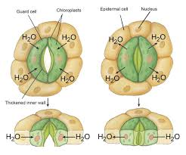
ত্বকীয় রন্ধ্র

Slide 25
পত্ররন্ধ্র (Stomata)
পাতা ও কচি কাণ্ডের ছিদ্রযুক্ত ত্বক
ছিদ্রগুলো আণুবীক্ষণিক
অর্ধচন্দ্রাকৃতির রক্ষীকোষ দিয়ে বেষ্টিত
পত্ররন্ধ্রের নিচে বায়ুকুঠুরী থাকে
একটি বড় নিউক্লিয়াস থাকে ,বহু ক্লোরোপ্লাষ্ট থাকে
ঘন সাইটোপ্লাজম থাকে
ভিন্ন আকৃতির বহিঃত্বকীয় সহকারি কোষ দ্বারা বেষ্টিত

Slide 26
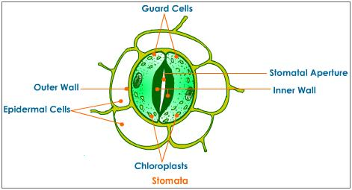

Slide 27
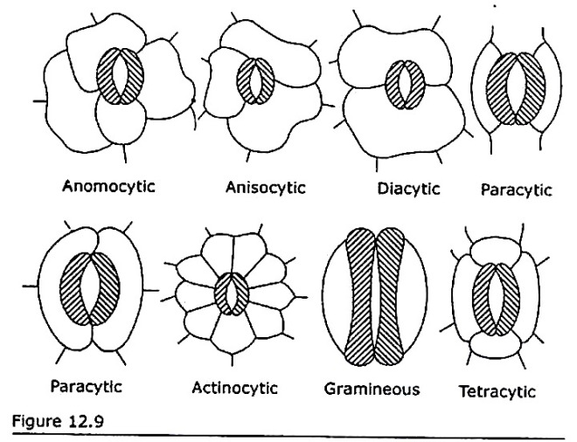
সংখ্যা ও অবস্থান অনুযায়ী পত্ররন্ধ্র কয়েক ধরনের হয়
১)Diacytic ২)Paracytic ৩)Anisocytic ৪)Tetracytic ৫)Actinocytic ৬)Anomocytic

Slide 28
কাজ
গ্যাসীয় আদান-প্রদান করা প্রধান কাজ
পানি বাষ্পাকারে বের করা
রক্ষীকোষ পত্ররন্ধ্রের খোলা ও বন্ধ হওয়া নিয়ন্ত্রণ করে
রক্ষীকোষের ক্লোরোপ্লাষ্ট খাদ্য তৈরি করে
শ্বসন ,সালোকসংশ্লেষণ,প্রস্বেদনে ভূমিকা পালন

Slide 29
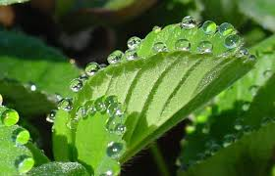
হাইডাথোড
এক বিশেষ ধরনের পানি নির্মোচন অঙ্গ
পানি তরলাকারে বের হওয়াকে গাটেশন বলে
কচু,কচুরিপানা,টমেটো,দোপাটি,স্ট্রবেরী ও ঘাসে দেখা যায়
রাতের বেলায় বেশি কার্যকর
মাটিতে প্রচুর পানি ও আবহাওয়া অতিরিক্ত আর্দ্র থাকলে ঘটনাটি ঘটে

Slide 30
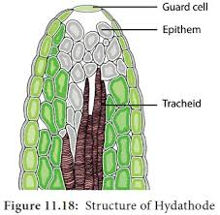
রক্ষীকোষে আবদ্ধ একটি রন্ধ্র থাকে
রন্ধ্রের নিচে একটি গহ্বর থাকে
গহ্বরের নিচে অনেকগুলো অসংলগ্ন কোষ থাকে যা এপিথেম বা এপিথেলিয়াম বলা হয়
এপিথেমের নিচে ট্রাকিড থাকে
প্রস্বেদন কম হলে নিঃস্রাবণ বেশি

Slide 31
মূল্যায়ন
কিউটিকল কোথায় পাওয়া যায় ?
এপিডার্মিস কি ধরনের কোষ দ্বারা গঠিত ?
হাইডাথোড কী ?

Slide 32
বাড়ির কাজ
রাশেদ কচু গাছের পাতার কিনারায় পানির উপস্থিতি দেখে শিক্ষককে প্রশ্ন করল। তিনি বললেন ইহা এক ধরনের রন্ধ্রের কাজ। এরকম আরও এক ধরনের রন্ধ্র আছে যা পাতার উর্ধ্ব ও নিম্নত্বকে থাকে । ক)এপিব্লেমা কাকে বলে ? ১ খ) শল্ক কী ? ২ গ)উদ্দীপকে শেষ অংশে নির্দেশিত রন্ধ্রটির গঠন চিত্রসহ বর্ণনা কর। ৩ ঘ)উদ্ভিদের জৈবনিক কাজে রন্ধ্র দুটির গুরুত্ব বিশ্লেষন কর । ৪

Slide 33
ধন্যবাদ

